Slide 1
Β’ΛΥΚΕΙΟΥ ΕΡΕΥΝΗΤΙΚΗ ΕΡΓΑΣΙΑ (PROJECT 5) <<ΕΞΟΙΚΟΝΟΜΗΣΗ ΕΝΕΡΓΕΙΑΣ ΚΑΤΟΙΚΙΑΣ>> ΥΠΟΘΕΜΑ: ΟΙΚΟΣΥΣΚΕΥΕΣ ΚΑΙ ΣΠΑΤΑΛΗ

Slide 2
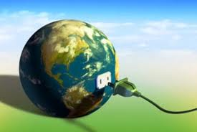
ΠΡΟΒΛΗΜΑΤΙΚΗ
Αλόγιστη και άσκοπη σπατάλη ενέργειας σε καθημερινή βάση

Slide 3
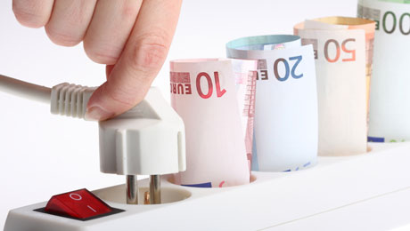
Επιπτώσεις στην οικονομία και το περιβάλλον

Slide 4
Οι πολίτες είναι σε άγνοια

Slide 5
Στόχος εργασίας
Ο στόχος της εργασίας μας είναι να ενημερωθούμε και να ενημερώσουμε τους υπόλοιπους συμμαθητές μας για τον κίνδυνο που μπορεί να προκαλέσει αυτή η άγνοια.
Καθώς και να προτείνουμε πρακτικές λύσεις και συμβουλές για την αντιμετώπιση του προβλήματος

Slide 6
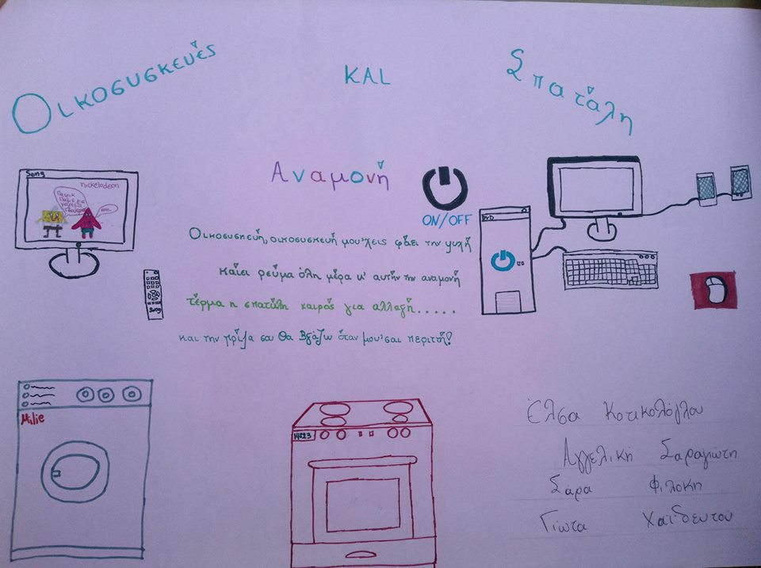

Slide 7
10 +1 τρόποι εξοικονόμησης ενέργειας στην σύγχρονη κατοικία
Πως χρησιμοποιούμε τις οικοσυσκευές μας;

Slide 8
Πως να δουλεύουμε το κλιματιστικό
1) Ρυθμίζουμε το θερμοστάτη στους 26 βαθμούς κελσίου το καλοκαίρι και στους 20 βαθμούς το χειμώνα. 2) Το ανάβουμε μόνο στο δωμάτιο που βρισκόμαστε, με πόρτες και παράθυρα κλειστά. 3) Φροντίζουμε για την τακτική συντήρησή του για να λειτουργεί καλύτερα και πιο αποδοτικά.

Slide 9
Πως να δουλεύουμε το θερμοσίφωνα
4) Τον ανάβουμε μόνο όσο χρειάζεται για να ζεσταθεί το νερό. 5) Ρυθμίζουμε το θερμοστάτη στους 40-50 βαθμούς κελσίου, το καλοκαιράκι.

Slide 10
Πώς δουλεύουμε την ηλεκτρική κουζίνα
6)Μαγειρεύουμε έξυπνα, σε σκεύη που εφαρμόζουν στις εστίες με το καπάκι κλειστό. Δέκα λεπτά πριν ετοιμαστεί το φαγητό κλείνουμε το μάτι. Δεν ανοίγουμε άσκοπα την πόρτα του φούρνου. Αν η βάση του σκεύους είναι 1-2 εκατοστά μικρότερη από την εστία, σπαταλάμε 20 – 30% περισσότερη ενέργεια. Κάθε φορά που ανοίγουμε την πόρτα του φούρνου, χάνεται το 20% της θερμότητας.

Slide 11
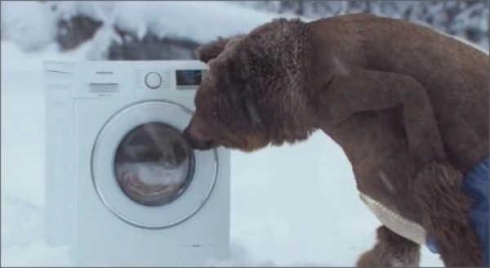
Πώς δουλεύουμε το πλυντήριο
7)Χαμηλώνουμε τη θερμοκρασία πλύσης στο πλυντήριο ρούχων και πλένουμε μόνο όταν ο κάδος είναι γεμάτος . Εξοικονόμηση ενέργειας 30-50% ανά πλύση

Slide 12
Συσκευές stand by
8)Κλείνουμε την τηλεόραση, το στερεοφωνικό, και γενικά όλες τις ηλεκτρικές συσκευές από τον κεντρικό διακόπτη (δεν τις αφήνουμε σε κατάσταση stand by).Ετήσια εξοικονόμηση περίπου 30 € από τους λογαριασμούς του ρεύματος και μείωση των εκπομπών διοξειδίου του άνθρακα κατά 300 κιλά.
9) Δεν “ξεχνάμε” τους φορτιστές στην πρίζα όταν δεν τους χρησιμοποιούμε. Κάθε φορτιστής που χρησιμοποιούμε (κινητού ή ασύρματου τηλεφώνου, διάφορων ηλεκτρικών συσκευών), ειδικά αν είναι παλαιού τύπου, μπορεί να μας κοστίζει 2-3 € το χρόνο και η χρήση του να συνεπάγεται την έκλυση 20-30 κιλών διοξειδίου του άνθρακα. Καλύτερα να τους βγάζουμε από την πρίζα

Slide 13
Για παραπάνω εξοικονόμηση...
10)Προτιμάμε φορητό υπολογιστή και επίπεδη οθόνη, σβήνουμε την οθόνη και κλείνουμε από τον κεντρικό διακόπτη τα περιφερειακά συστήματα όταν δεν τα χρησιμοποιούμε. Ετήσια εξοικονόμηση περίπου 15 - 20 € από τα περιφερειακά και μείωση των εκπομπών διοξειδίου του άνθρακα κατά 150 - 200 κιλά περίπου. Οι φορητοί υπολογιστές καταναλώνουν έως και 93% λιγότερη ενέργεια από τους σταθερούς.
11) Όταν αγοράζουμε νέες ηλεκτρικές συσκευές, επιλέγουμε υψηλή ενεργειακή κλάση (Α++, Α+, Α). Ψυγείο: ετήσια εξοικονόμηση 25 € και μείωση των εκπομπών διοξειδίου του άνθρακα κατά 250 κιλά . Πλυντήριο: ετήσια εξοικονόμηση 3 € και μείωση των εκπομπών διοξειδίου του άνθρακα κατά 30 κιλά

Slide 14
Μια έξυπνη κίνηση την φορά μπορεί να έχει αποτελέσματα !

Slide 15
Συνεχίζουμε ενεργά!
To be Continued…

Slide 16
Η ομάδα: Μουρμούρες
Σάρα Φιλόκι
Παναγιώτα Χαϊδευτού
Αγγελική Σαραγιώτη
Έλσα Κοτικολόγλου
Τέλος!

